Slide 1
无线网络智能化AI用例-无线故障检测
熊奕洋
代码及数据已上传至github：https://github.com/whitemarshmallow/ranAI2
研究院
2024年9月

Slide 2
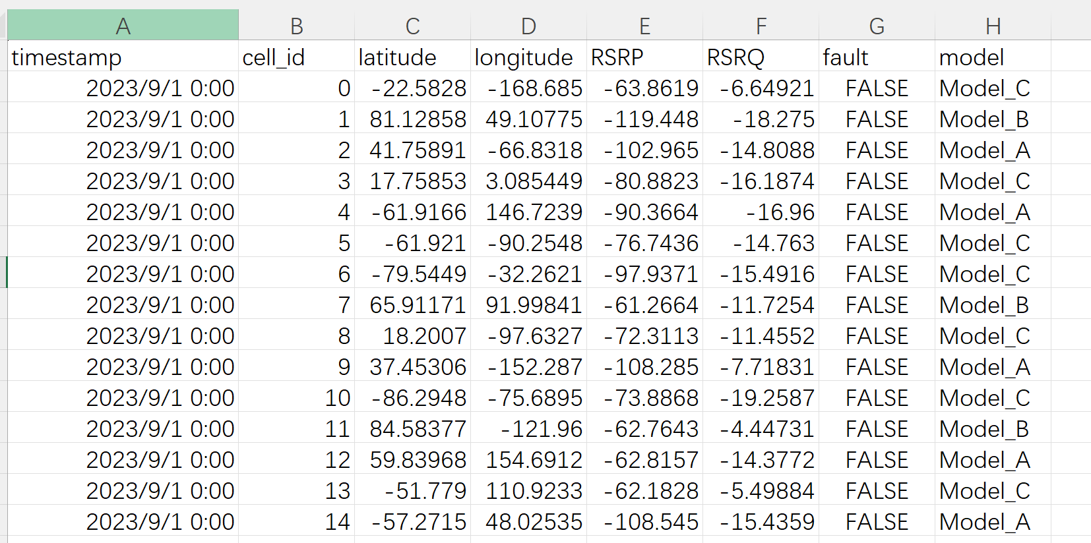
网络数据生成
为了解决故障检测的问题，我需要去搜集数据集，为了模拟实际数据分散较为复杂的情况，我使用数据生成工具生成了五类数据集，包括RSRP，RSRQ，SINR，用户数量和流量数据，它们以三种形式存在
表格及冗余数据：RSRP和RSRQ
生成持续7天，小时颗粒度的数据

Slide 3
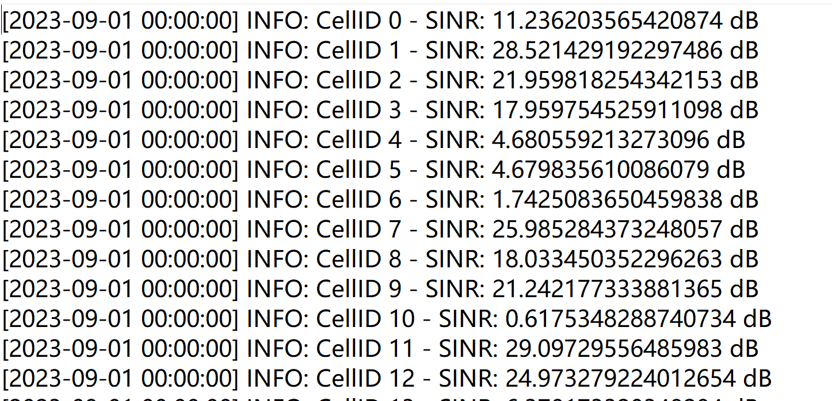
网络数据生成
为了解决故障检测的问题，我需要去搜集数据集，为了模拟实际数据分散较为复杂的情况，我使用数据生成工具生成了三类数据集。
日志数据：日志文件SINR
生成持续7天，以文本形式存在的数据

Slide 4
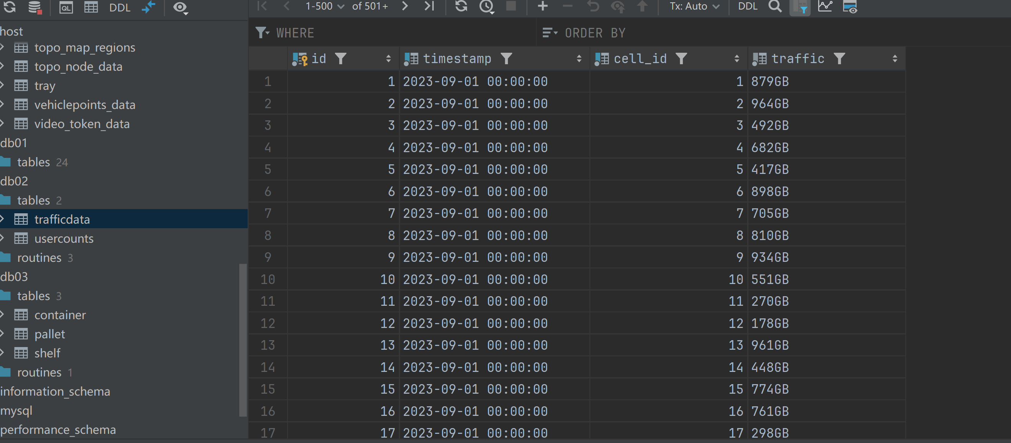
网络数据生成
为了解决故障检测的问题，我需要去搜集数据集，为了模拟实际数据分散较为复杂的情况，我使用数据生成工具生成了三类数据集。
SQL数据库：用户数量和流量数据
生成持续7天，在sql数据库中存储的数据

Slide 5
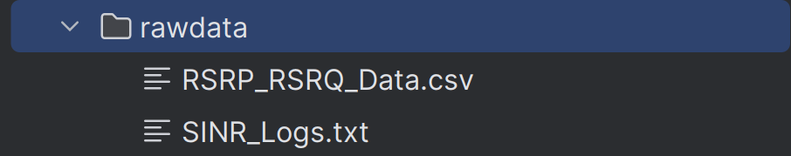
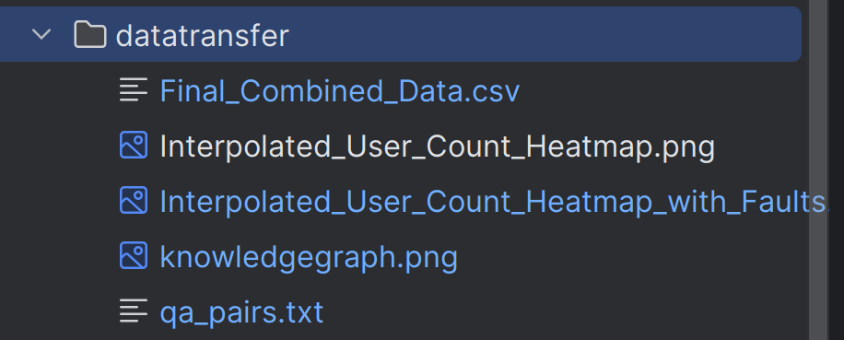
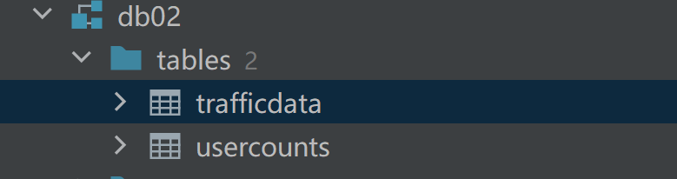
实现框架
RAW data
AI可用数据集

Slide 6
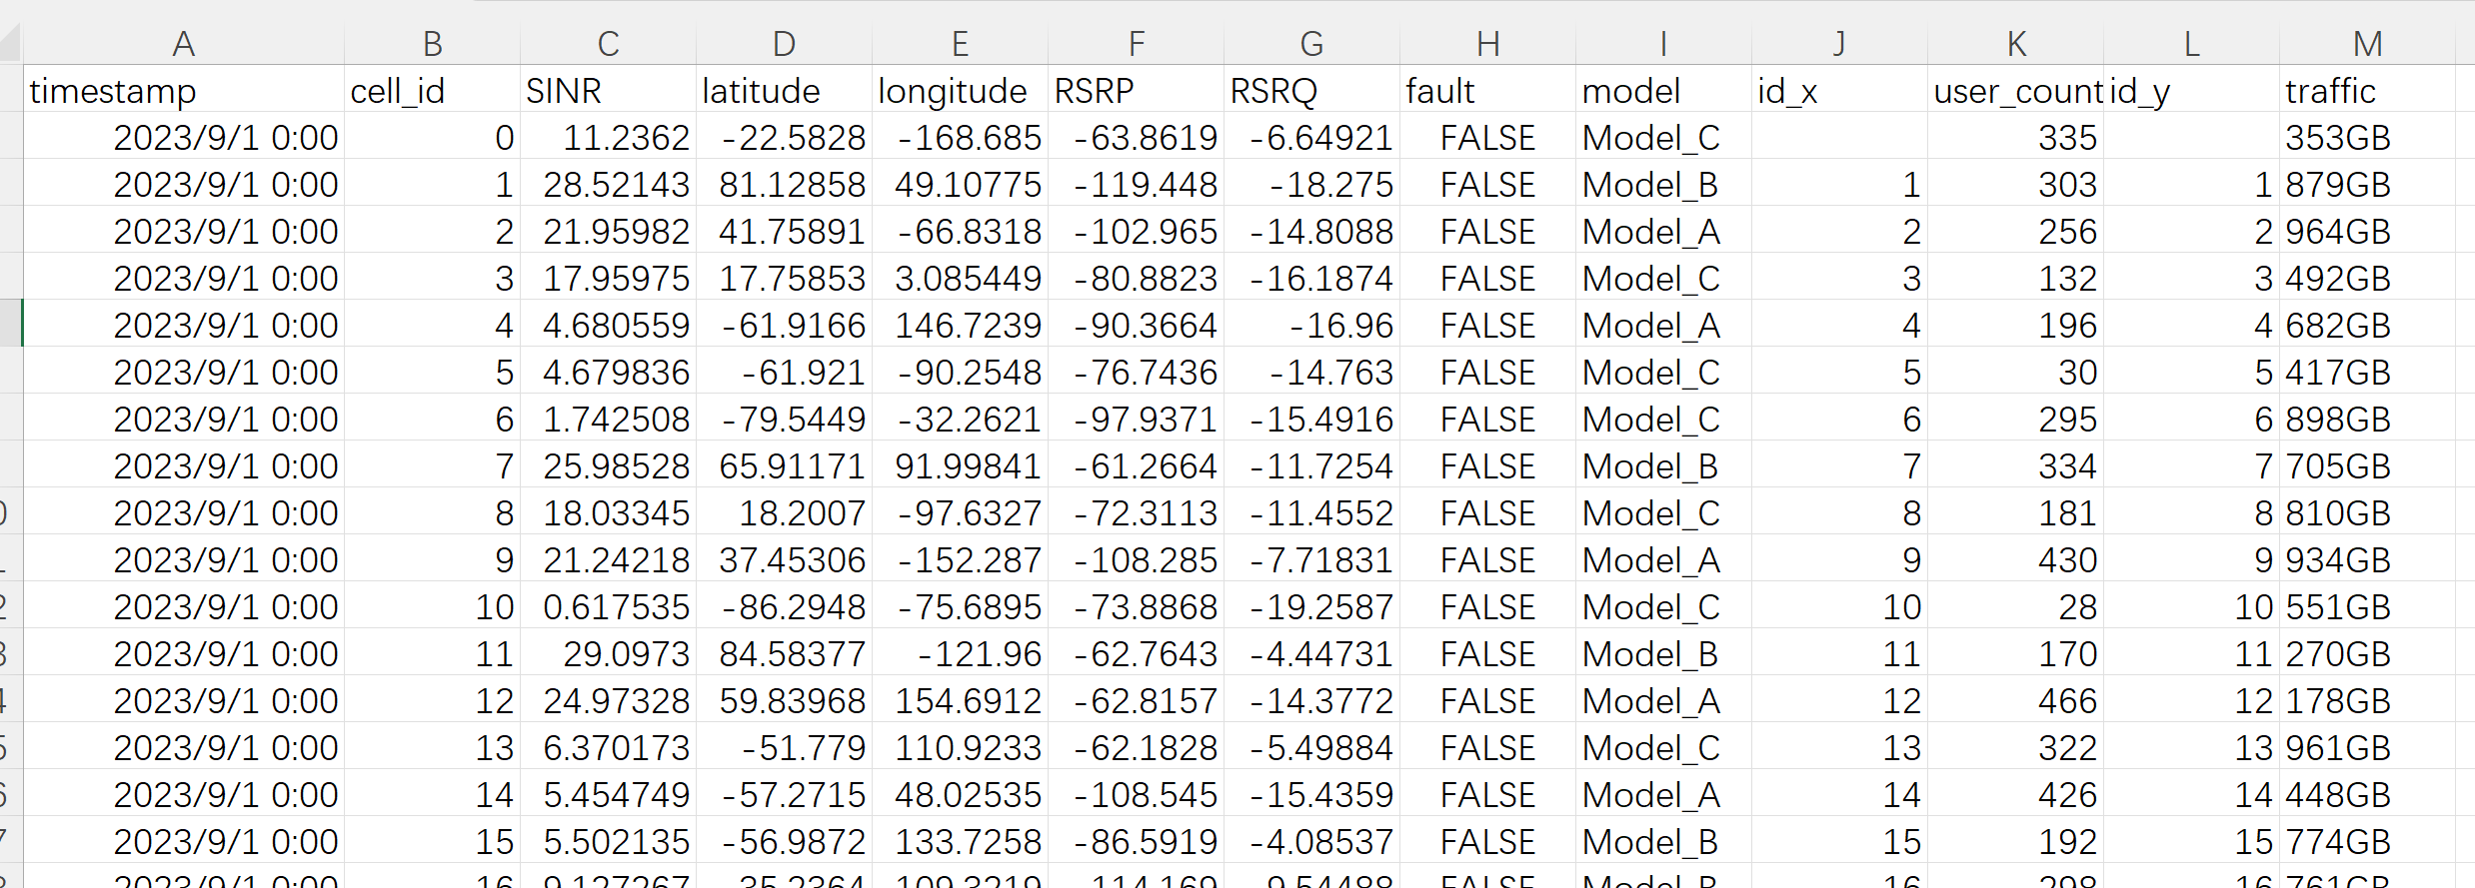
生成时空数据集
我通过python分别做好表格文件的读取，日志文件的解析，数据库文件的链接，读取好数据后将其合并成一张总表，为后续转化成AI可用的数据做好准备。我们的总表是带有时间和空间信息的数据集，包括RSRP，RSRQ，流量，信噪比，用户量，基站位置，基站ID,故障种类。它能够直接给LSTM，GNN等时序和空间神经网络模型使用，也能给机器学习模型使用

Slide 7
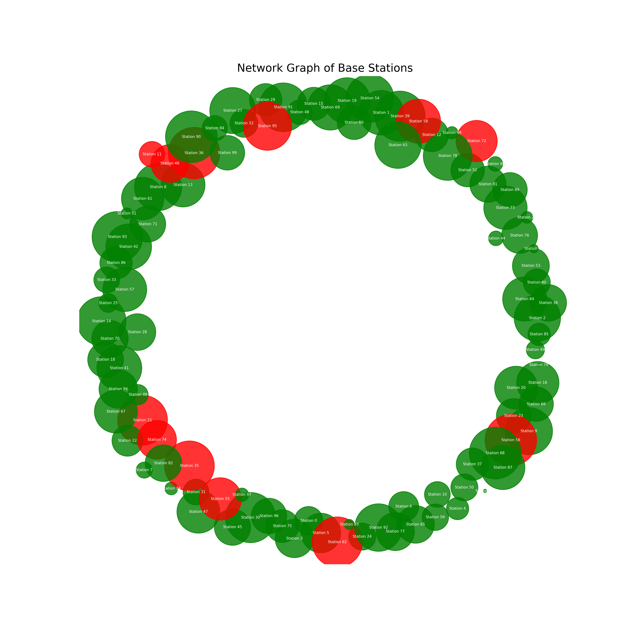
生成知识图谱
为了扩大数据的表征，我使用知识图谱转化好了已有的数据，并通过以下思路进行了创建：
节点添加：为每个基站添加一个节点，并存储相关属性。
边添加：根据基站之间的地理距离添加边，条件是距离小于 5 公里。
可视化：使用 matplotlib 和 networkx 进行网络图的绘制，节点颜色代表故障状态（红色表示有故障，绿色表示无故障），大小反映了用户数量。
知识图谱可以用图神经网络进行处理，也可以去构建问答对

Slide 8
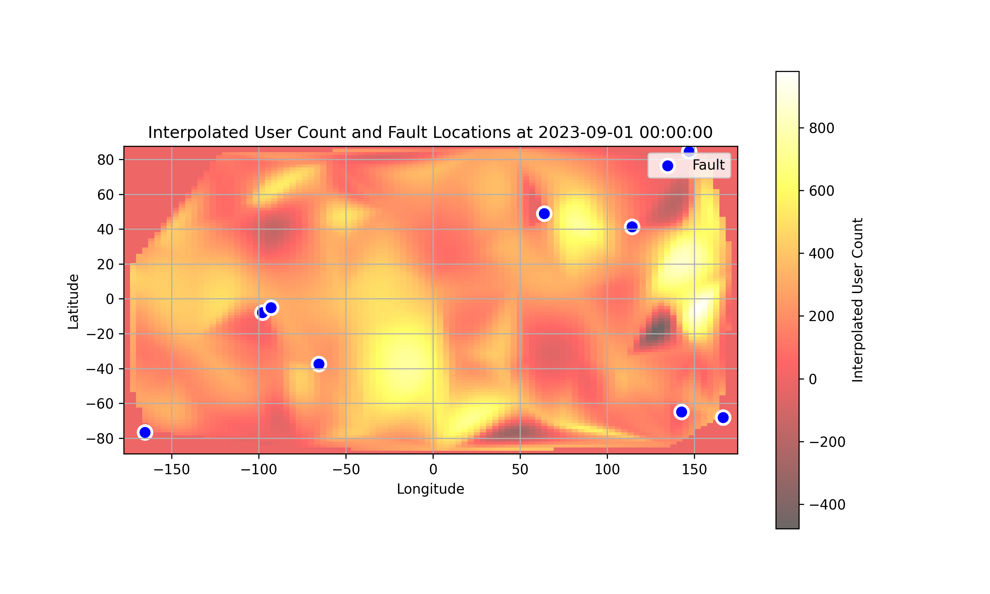
生成热力图
我另外将数据转化成了热力图数据，适合CNN等深度学习模型处理，下图节选的热力图案例，展示了一天的一小时内用户数分布以及基站的故障位置。图中，颜色的深浅代表了不同地区的用户密集程度，颜色越亮表示该地区的用户数越多，暗色区域则相对较少。蓝色圆圈标记了发生故障的基站，提供了一种直观的方式来识别哪些地区出现了技术问题。

Slide 9
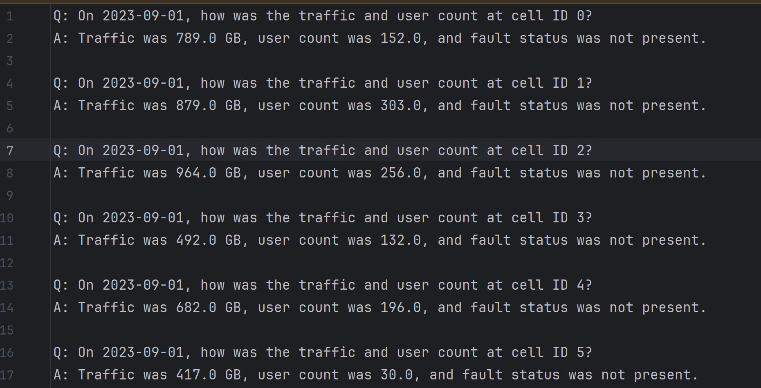
生成问答对
然后，我的代码通过从CSV文件加载网络参数数据，并基于这些数据自动生成格式化的问答对，这些问答对详细反映了不同时间点的基站流量、用户数量以及故障状态，最终将这些问答对保存到文本文件中，为后续的数据分析和机器学习应用提供了直接可用的文本资源。

Slide 10
工作总结
工作项清单 | 故事点列表
了解model 需要的输入是哪些网络参数 | 尝试无线监测问题，了解常见的网络参数RSRP,RSRP,SINR,用户数据，流量数据
了解现网中这些参数以什么格式得到 | 了解到参数可能有表格，数据库以及日志形式得到，为此，生成了日志形式的SINR数据，表格形式的RSRP和RSRP数据，sql数据库形式的用户数和流量数据
写一段小程序把源数据转成 AI 可用的数据的过程 | 形成带有空间和时序信息的csv文件
 | 生成知识图谱
 | 生成热力图
 | 生成问答对
Notes:
1. 了解 model 需要的输入是哪些网络参数，2. 了解现网中这些参数以什么格式得到（如表格+冗余数据）3. 写一段小程序把源数据转成 AI 可用的数据的过程

Slide 11
谢 谢 ！

